Slide 1
JOSÉ LUIS VIÑAS
ESPECTROS DEL PALOMAR
Trabajo para el curso on-line: Tierra de Campos: Espacio natural y cultural.
Materia: Educación plástica y Visual

Slide 2
ÍNDICE
INTRODUCCIÓN:
Destinatarios de la actividad. Objetivos de la misma.
ACTIVIDADES PREVIAS (4):
Contenidos teóricos. Reconstruyendo espacios con imágenes y palabra
Caso particular de estudio. Palomares en Santoyo
Recopilando material de trabajo: botellas de plástico, cajas, papel vegetal, clavos de encuadernación.
Documentación on-line sobre la cría de palomas en Tierra de Campos
Fotografía los palomares de arcilla que veas en tu pueblo o ciudad
ACTIVIDADES IN SITU (3):
Visita al Centro de interpretación del palomar en Santoyo (Palencia)
Paseo por el pueblo para hacer un rally fotográfico en el que se documenten los palomares de la localidad.
Realización de bocetos con pinturas de colores para la elaboración de fondos para los decorados finales.
ACTIVIDADES POSTERIORES (3):
Construcción de los palomares transparentes con las botellas, cajas, etc.
Confección de las figuras de los palomeros en sus tareas de cría y cuidado de las aves.
Pintura de los fondos y fotografías del montaje

Slide 3
INTRODUCCIÓN:
Destinatarios de la actividad:
Alumnos que cursan Educación Plástica y Visual en 2º ciclo de ESO. (opcional para 3º o 4º ESO)
Objetivos
Comprender la importancia de la recreación de espacios, ritos , oficios, diversiones, etc. Desaparecidos a través de la práctica artística, fotográfica y poética.
Conocer la presencia de este tipo de espacios, construcciones y/o formas de vida en el entorno próximo, en concreto en Tierra de Campos.
Interpretar la geografía física y humana de la comarca a través de experiencias similares gestadas en otros tiempos y territorios

Slide 4
ACTIVIDAD PREVIA 1
NOSTALGIA Y
RECONSTRUCCIÓN
LUGAR DE DESARROLLO:
Aula de Educación Plástica con proyector de vídeo
FORMATO:
Lección magistral con intervenciones y preguntas del alumnado.

Slide 5
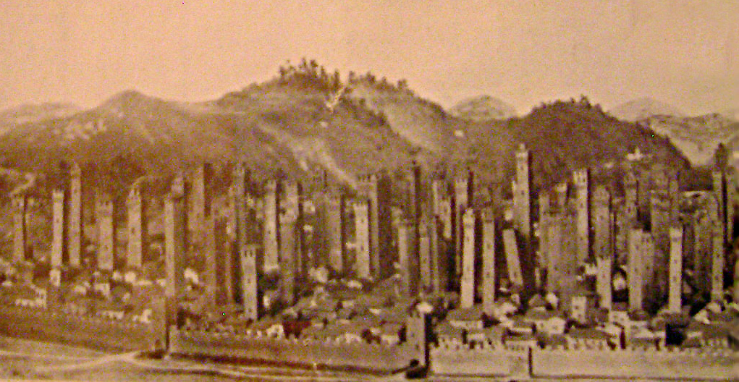
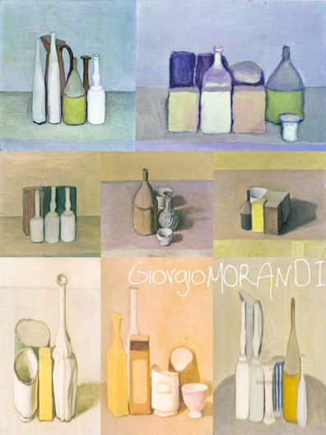
http://de.wikipedia.org/wiki/Bologna
http://www.deviantart.com/tag/morandi
La ciudad italiana de Bolonia poseía hasta principios del siglo XX centenares de espigadas torres-fortaleza que daban un perfil muy característico al lugar. A mediados de siglo, tras las dos guerras mundiales y el proceso de industrialización apenas quedaban una veintena.
Un pintor boloñés, Giorgio Morandi, vió en su vida adulta desaparecer estas enigmáticas estructuras que tenía grabadas en sus recuerdos infantiles de la ciudad. Decidió recrear esa ciudad perdida con botellas, cajas y demás cacharros domésticos que pintaba con colores desvaídos como lo son esos que tiñen de nostalgia las imágenes.

Slide 6
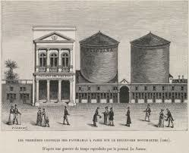
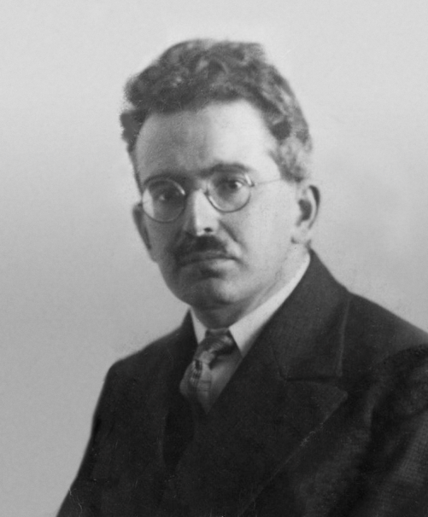
http://en.wikipedia.org/wiki/Paris_under_Napoleon
http://de.wikipedia.org/wiki/Walter_Benjamin
La ciudad de París vió proliferar durante el siglo XIX centenares de pasajes comerciales cubiertos que dieron identidad al lugar. A principios del siglo XX casi todos habían desaparecido, salvo unos cuantos en el barrio de la Ópera, que aún hoy siguen en pié. Hacia 1930, un pensador alemán, Walter Benjamin, se propuso restaurar aquel mundo perdido en un libro mediante citas, comentarios, fotografías, etc. “El libro de los pasajes” es uno de los estudios de Historia más importantes del siglo XX:

Slide 7
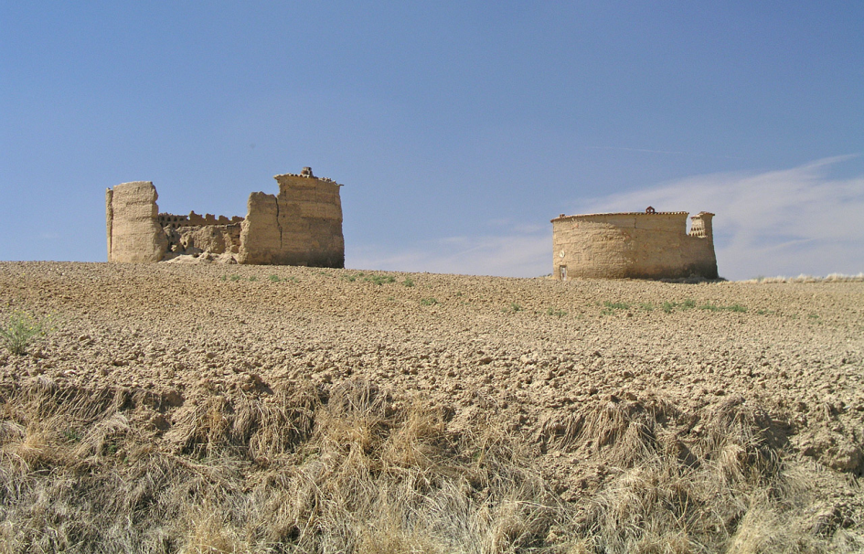
?
http://commons.wikimedia.org/wiki/File:Palomares_2.jpg
En España en general, y en nuestra comunidad autónoma en especial no tenemos un temperamento tan nostálgico, quizás no somos conscientes de los destrozos que genera la expansión humana, o su locura. Con frecuencia maltratamos nuestro patrimonio y no lo valoramos en exceso. Nosotros, en Tierra de Campos también tenemos torres boloñesas o pasajes parisinos: son los palomares; antaño sustento económico de muchas gentes y hoy en desuso y ruina.

Slide 8
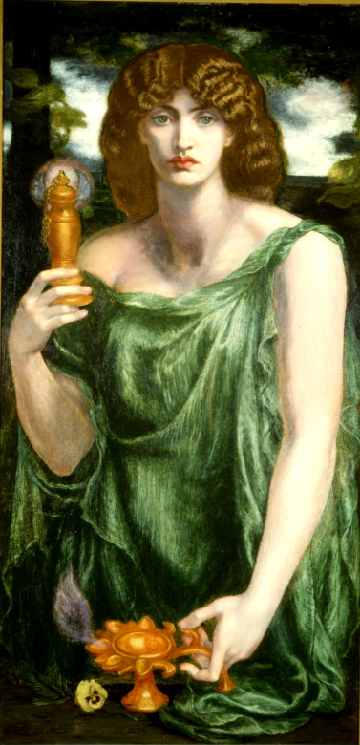
http://en.wikipedia.org/wiki/Mnemosyne
Nuestro trabajo busca rellenar modestamente esta ausencia, haciéndonos conscientes de esa necesidad
de reparación ante la pérdida que desencadena la tarea artística y poética. Al fin y al cabo, es la ninfa Mnemosyne la musa de las Artes. Hagamos entonces como Morandi. Busquemos los objetos más cotidianos y frágiles, los más anodinos, para recrear el mundo que se ha ido.

Slide 9
CASO PARTICULAR DE ESTUDIO
PALOMARES EN SANTOYO
LUGAR DE DESARROLLO:
Visita previa del profesor a la localidad para diseñar las actividades del trabajo
FORMATO:
Recorrido a pié. Toma de fotografías. Lectura de paneles, etc.

Slide 10
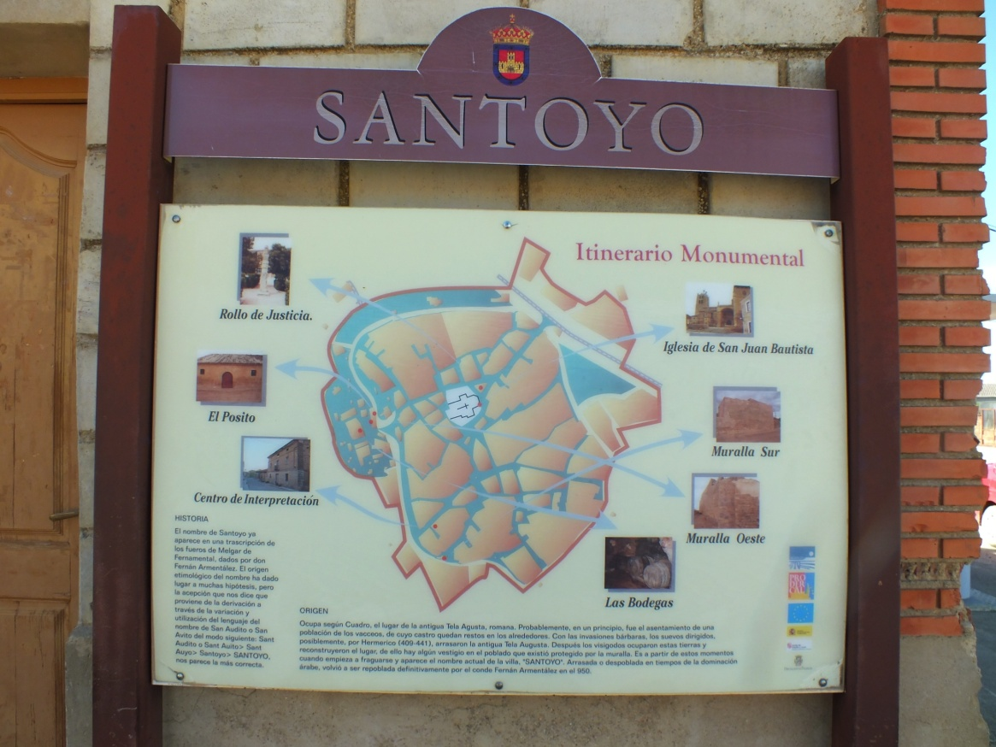
CASO PARTICULAR DE ESTUDIO
PALOMARES EN SANTOYO (2)
LUGAR DE DESARROLLO:
La mayoría de los palomares se encuentran al Norte del núcleo edificado.
Fotografía del autor

Slide 11
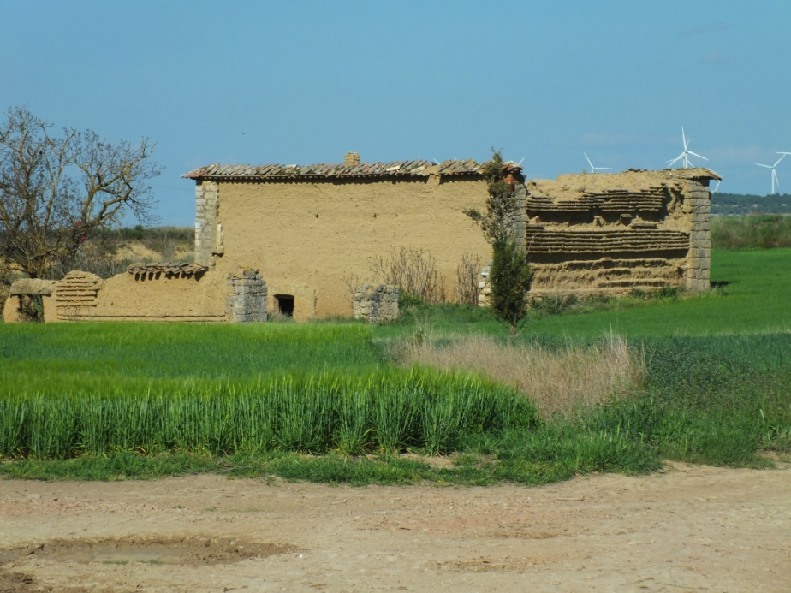
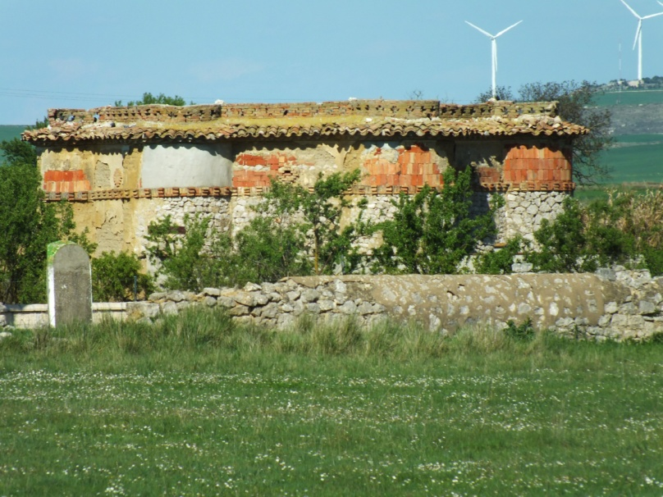
Fotografías del autor
CASO PARTICULAR DE ESTUDIO
PALOMARES EN SANTOYO (3)
EJEMPLOS DE PALOMARES EN DIFERENTES ESTADOS DE CONSERVACIÓN

Slide 12
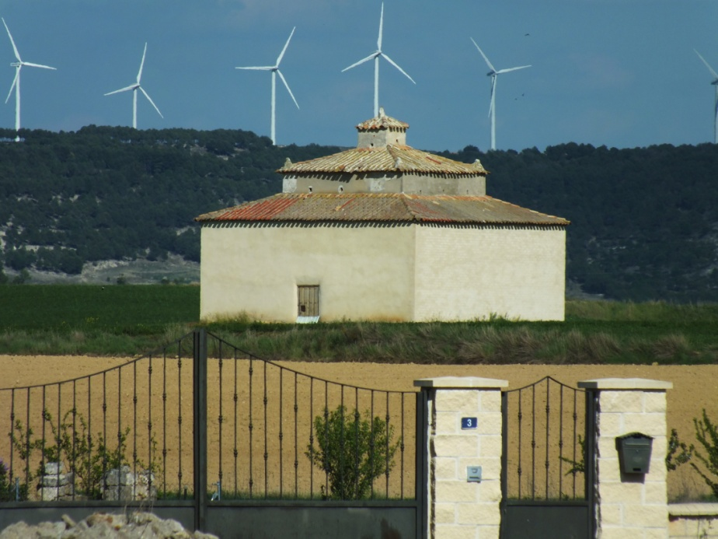
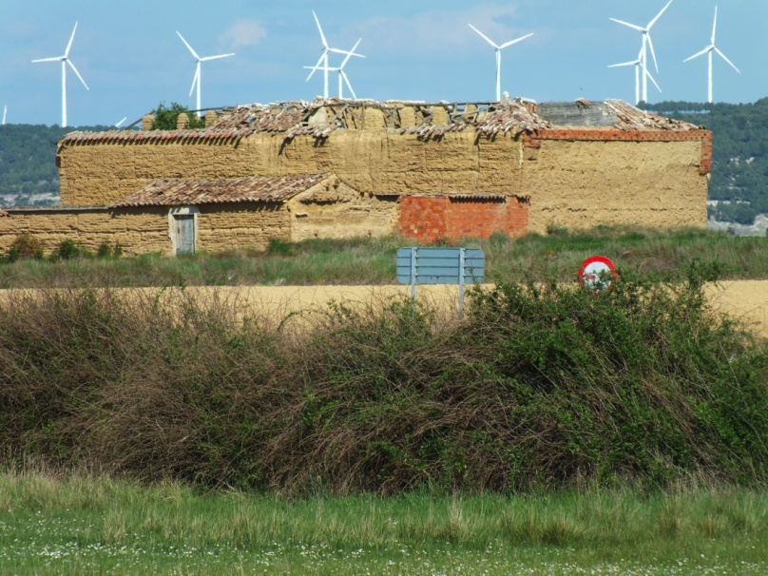
Fotografías del autor
CASO PARTICULAR DE ESTUDIO
PALOMARES EN SANTOYO (4)
EJEMPLOS DE PALOMARES EN DIFERENTES ESTADOS DE CONSERVACIÓN

Slide 13
ACTIVIDAD PREVIA 2
ACOPIO DE
MATERIAL
LUGAR DE DESARROLLO:
Tarea para realizar en casas, en la calle, en tiendas, etc.
FORMATO:
Búsqueda individual o colectiva de material de trabajo fuera del horario escolar

Slide 14
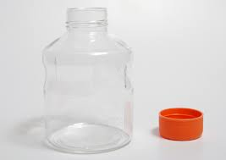
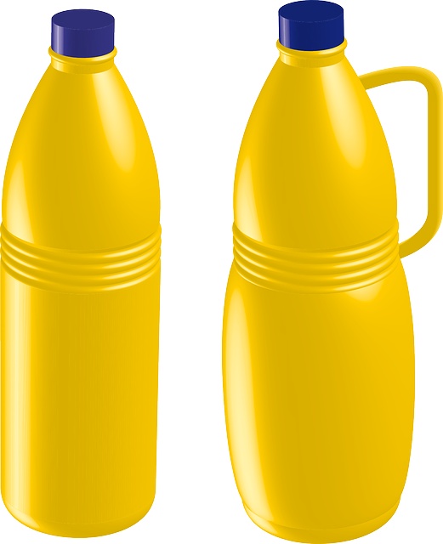

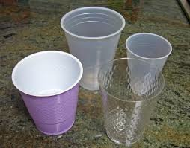
http://commons.wikimedia.org/wiki/File:Disposable_plastic_bottle-Corning-02.jpg
http://pixabay.com/es/botella-plástico-botellas-lej%C3%ADa-94441/
http://pixabay.com/es/botella-de-plástico-squirt-embalaje-146221/
RECIPIENTES DE PLÁSTICO:
Botellas de agua, vasos, garrafas, etc. Preferiblemente serán transparentes, translúcidos o de colores planos para guardar el efecto de estructura desvaída.
http://pt.wikipedia.org/wiki/Bisfenol_A

Slide 15
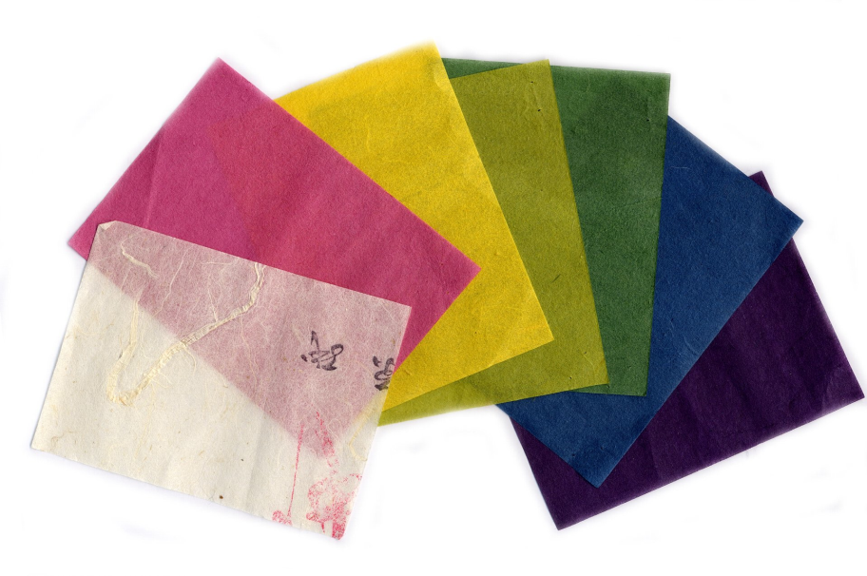
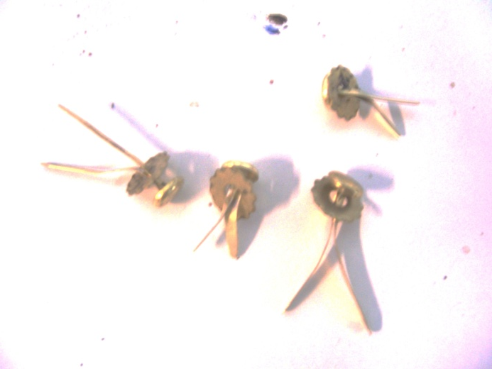
http://en.wikipedia.org/wiki/Washi
Fotografía del autor
Papel japonés, cebolla o similar.
Clavos de encuadernación.
MATERIAL PARA RECREAR A LOS PALOMEROS:
Sus figuras serán planas, estarán articuladas y mantendrán una fragilidad necesaria, al igual que una condición translúcida o transparente.

Slide 16
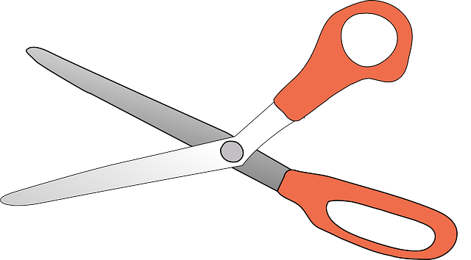
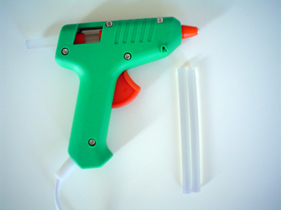
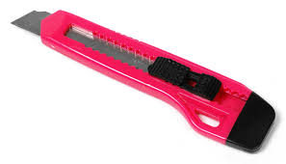
http://pixabay.com/es/tijeras-cizallas-corte-herramienta-311500/
http://commons.wikimedia.org/wiki/File:HotGlue.jpg
Tijeras
http://en.wikipedia.org/wiki/Utility_knife
Pistola de pegamento
(Uso con precaución)
HERRAMIENTAS DE TRABAJO:
Gracias a estas herramientas, ya en el aula, se podrán confeccionar los palomares-fantasma.
Cutter
(Uso con precaución)

Slide 17
ACTIVIDAD PREVIA 3
FASE DOCUMENTAL
LUGAR DE DESARROLLO:
Casa, biblioteca del Instituto…
FORMATO:
Búsqueda individual o colectiva de información fuera del horario de la clase.

Slide 18
http://www.aragob.es/edycul/patrimo/etno/palomares/paloma03.htm
http://www.magrama.gob.es/ministerio/pags/biblioteca/revistas/pdf_MG/MG_2000_127_46_47.pdf
https://www.youtube.com/watch?v=R8w4mO7c0x8
LINK DE INTERÉS:
En esta nube hay unos cuantos links de interés para investigar en antigua la cría de palomas en tierra de campos en particular y en España en general.

Slide 19
ACTIVIDAD PREVIA 2
PALOMARES
PEQUEÑOS
LUGAR DE DESARROLLO:
Tarea para realizaren la calle, en tiendas, escaparates etc.
FORMATO:
Búsqueda individual o colectiva de palomares de arcilla en lugares de la localidad
A realizar fuera del horario escolar.

Slide 20
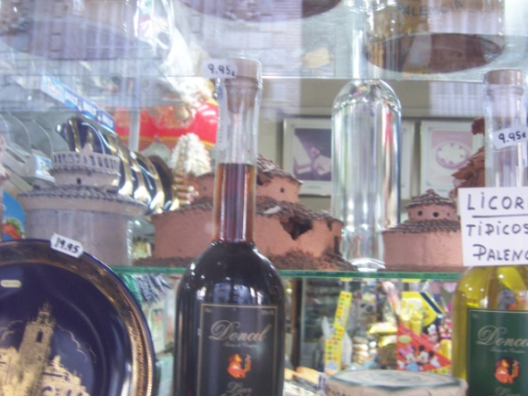
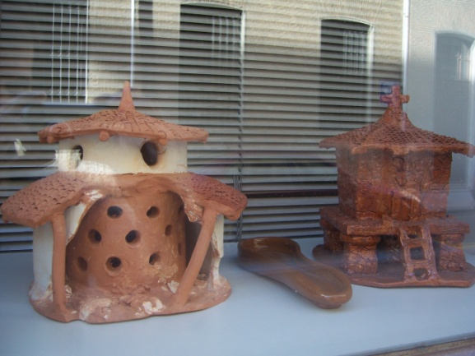
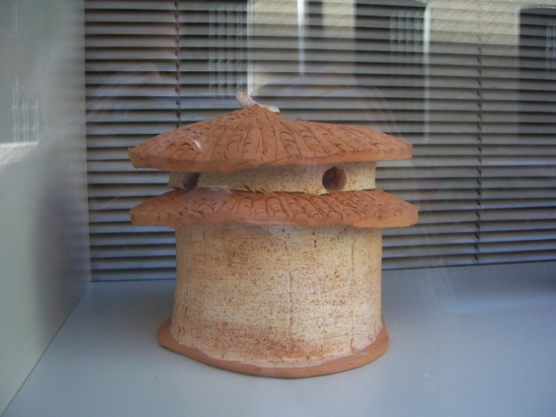
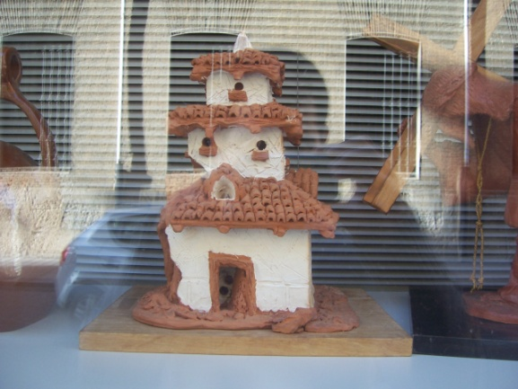
Fotografías del autor
HITOS DE NOSTALGIA:
En muchas localidades de Tierra de Campos o adyacentes, existen modelos de palomares construidos en arcilla. Algunos descansan en las repisas de los escaparates, en librerías, tiendas de alimentos locales, de golosinas incluso. También los podrás encontrar en bibliotecas, salas de ayuntamientos, centros culturales. El trabajo consiste en hacer un archivo de imágenes de estas pequeñas estructuras.

Slide 21
ACTIVIDAD IN SITU 1
VISITA A SANTOYO
LUGAR DE DESARROLLO:
Centro de interpretación del Palomar en Santoyo (Palencia)
FORMATO:
Los alumnos visitarán el centro atendiendo a las explicaciones del personal responsable.

Slide 22
ACTIVIDAD IN SITU 2
PALOMARES:
RALLY FOTOGRÁFICO
LUGAR DE DESARROLLO:
Alrededores del pueblo de Santoyo (Palencia)
FORMATO:
Los alumnos, con el móvil o la cámara digital en mano, recorrerán el pueblo y sus campos más próximos, tomando las fotografías que deseen de las edificaciones objeto de estudio.

Slide 23

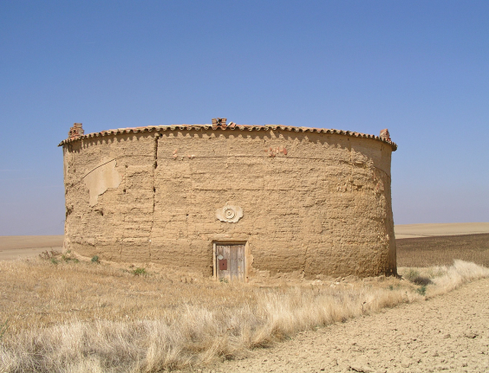

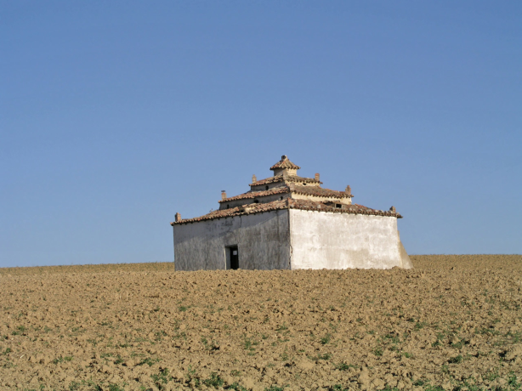

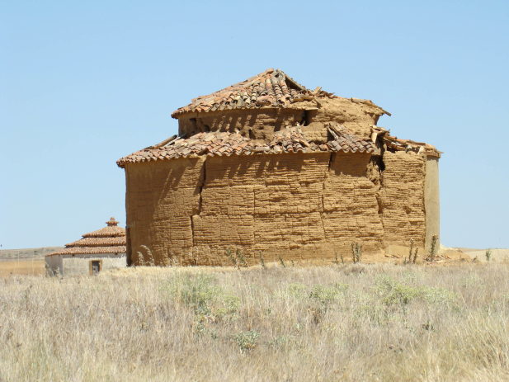

http://pixabay.com/es/peatonal-caminar-hombre-caminante-145924/
http://commons.wikimedia.org/wiki/File:Palomares_3.jpg
http://commons.wikimedia.org/wiki/File:Palomares_6.jpg
http://blog.flux-design.us/inspirasi-desain-logo-photography-part-2/
http://commons.wikimedia.org/wiki/File:Barcial_de_la_Loma_palomares_ni.jpg

Slide 24
ACTIVIDAD IN SITU 3
ESTUDIOS DE COLOR
PARA FONDOS
LUGAR DE DESARROLLO:
Campos cercanos al pueblo de Santoyo (Palencia)
FORMATO:
Los alumnos pintarán sobre su libreta con pinturas de madera dos bandas de color. Una tendrá el color aproximado del cielo, la otra el color de la tierra. Gracias a la formación previa del alumnado en otras unidades didácticas conocerán cómo mezclar los colores para copiar un tono.

Slide 25

Esquema creado por el autor
FONDO 1
FONDO 2
EJEMPLOS:
En este conjunto de bandas se puede observar el efecto perseguido.

Slide 26
ACTIVIDAD POSTERIOR 1
CONSTRUCCIÓN
DE LOS PALOMARES
LUGAR DE DESARROLLO:
Aula de Educación Plástica y Visual del Instituto
FORMATO:
Los alumnos cortarán y perforarán las botellas de plástico de manera similar a lo que indiquen las fotografías que hayan tomado del palomar que más les haya llamado la atención. Contarán con secciones cilíndricas, cónicas o prismáticas en función de cómo corten las botellas o garrafas. Los detalles: tejas, troneras, pináculos… se imitarán en la medida de lo posible.

Slide 27
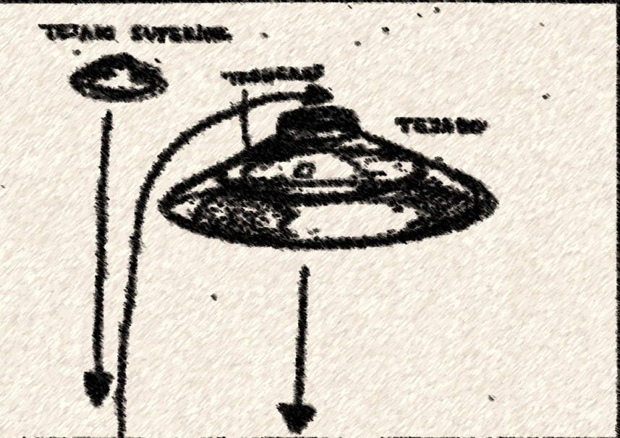
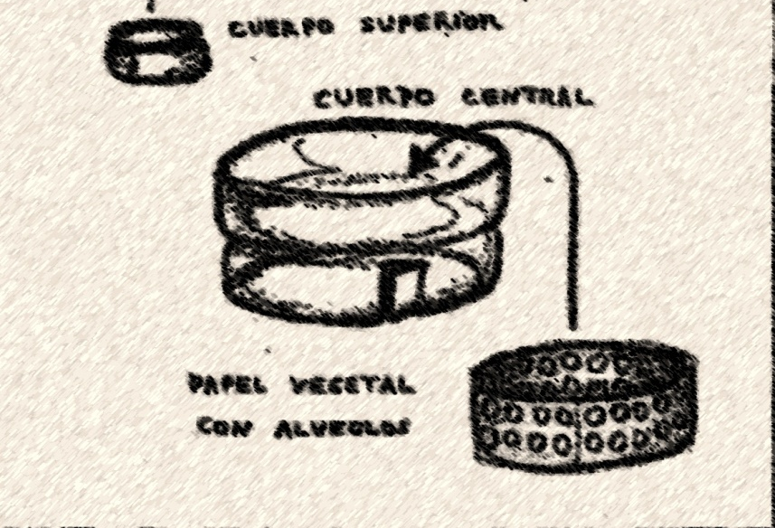
Fotografías y dibujos del autor
Esquema de montaje

Slide 28
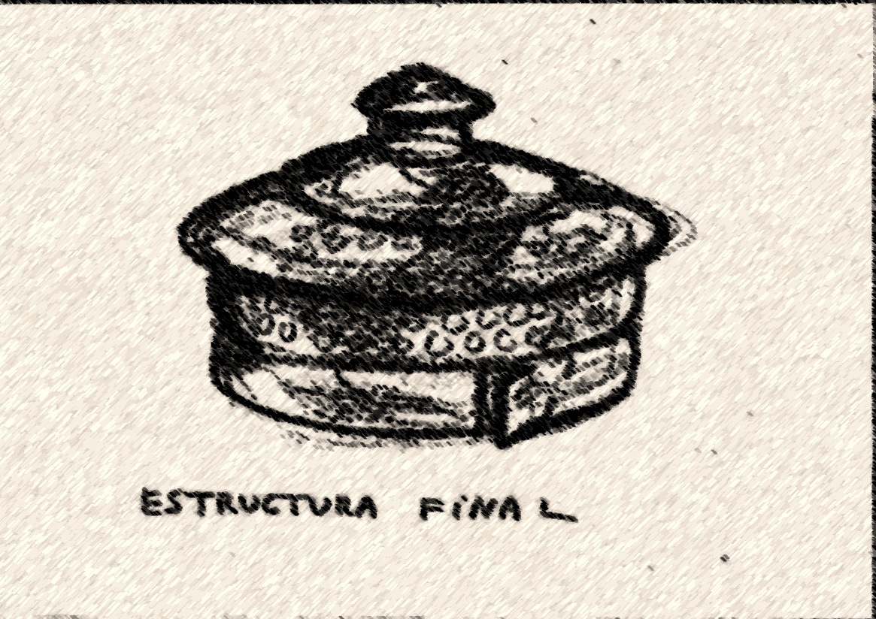
Fotografías y dibujos del autor
Palomar finalizado. Ilustración

Slide 29
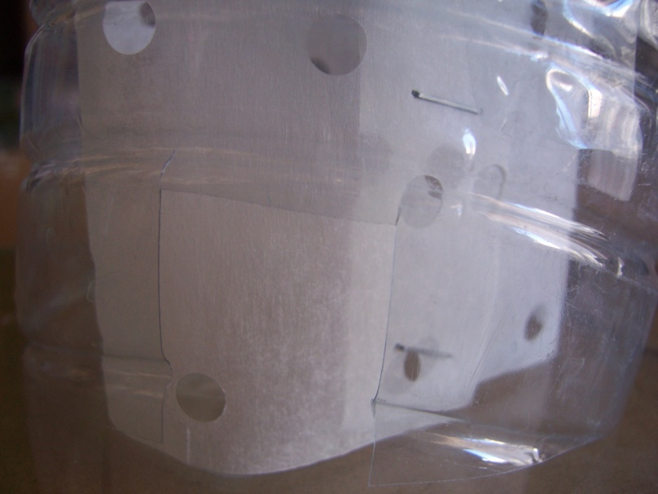
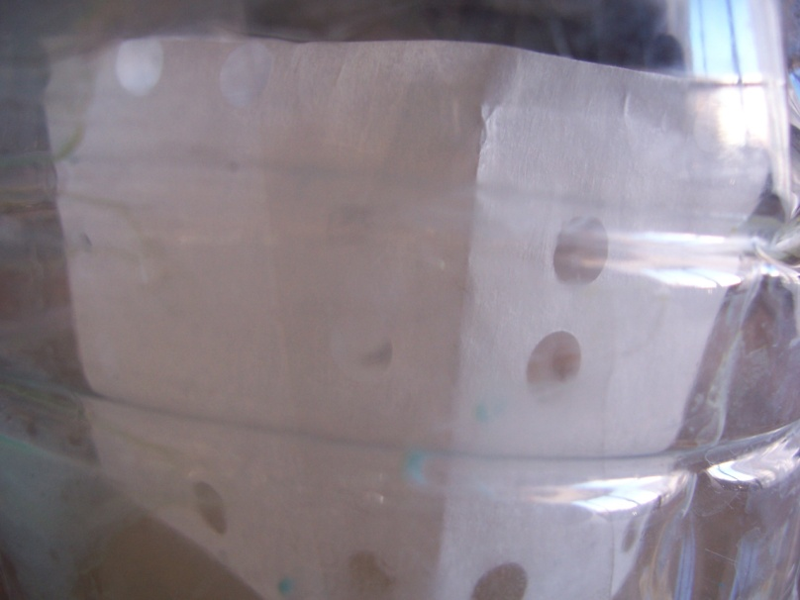
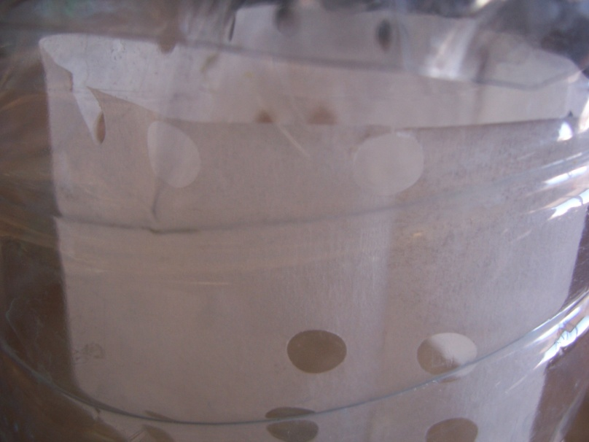
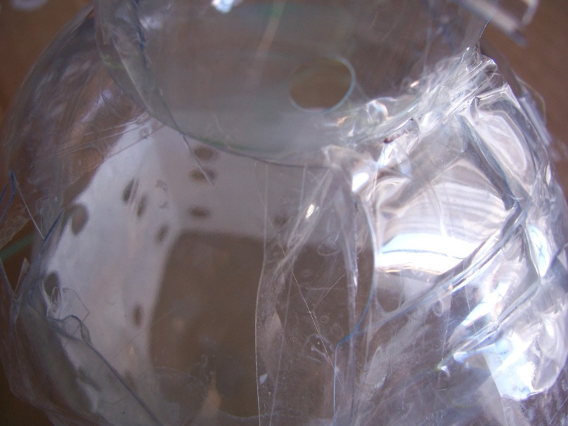
Macro-fotografías de una
tentativa de palomar
Fotografías y dibujos del autor

Slide 30
ACTIVIDAD POSTERIOR 2
CONFECCIÓN
DE LOS PALOMEROS
LUGAR DE DESARROLLO:
Aula de Educación Plástica y Visual del Instituto
FORMATO:
Los alumnos cortarán y perforarán pequeñas piezas de papel vegetal o japonés, imitando los miembros articulados de una marioneta. Gracias a los clavos de encuadernación se juntarán las piezas para que tengan movilidad. Las figuras se pueden mantener de pié o estar colgadas por sedales, a modo de espectros que leviten.

Slide 31
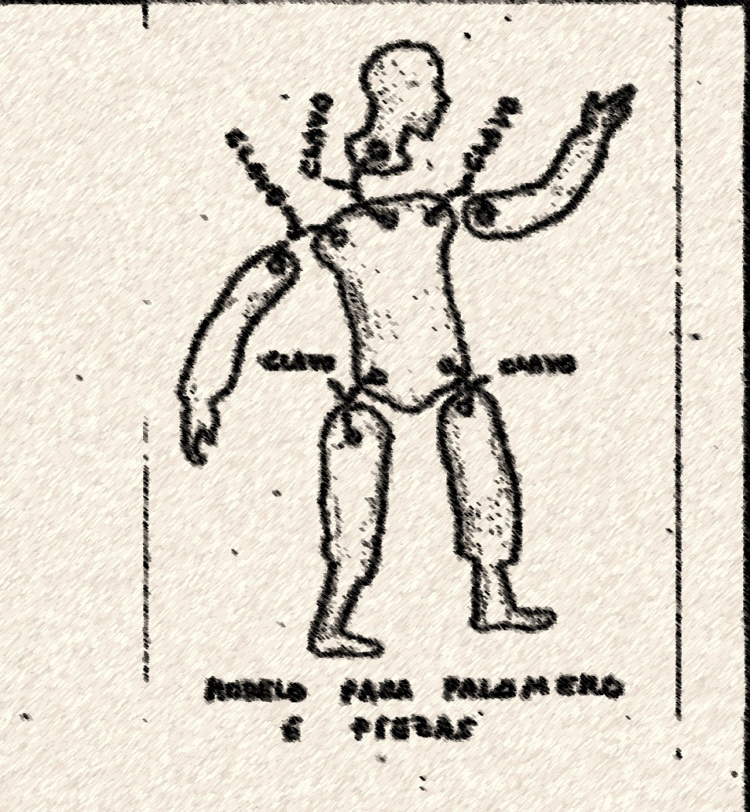
Fotografías y dibujos del autor
Esquema de montaje

Slide 32
ACTIVIDAD POSTERIOR 3
PINTURA
DE FONDOS
LUGAR DE DESARROLLO:
Aula de Educación Plástica y Visual del Instituto
FORMATO:
Los alumnos consultarán sus pruebas de color tomadas en la libreta y realizarán una pintura sobre un soporte de cartón, cartulina, tela o madera. Dicha pintura constará de dos bandas similares a las copiadas “in situ” pero estarán ejecutada con pintura acrílica o témperas. Se procurará usar tonos pastel que refuercen la naturaleza fantasmal del proyecto y que, por otro lado, emparentan con la pintura de Giorgio Morandi, fuente de inspiración para nuestro trabajo.

Slide 33
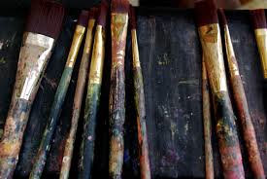
Turno de pintar un fondo inspirado en
los colores de nuestra libreta
https://farm6.staticflickr.com/5014/5405202945_9ee0c97750_o.jpg

Slide 34
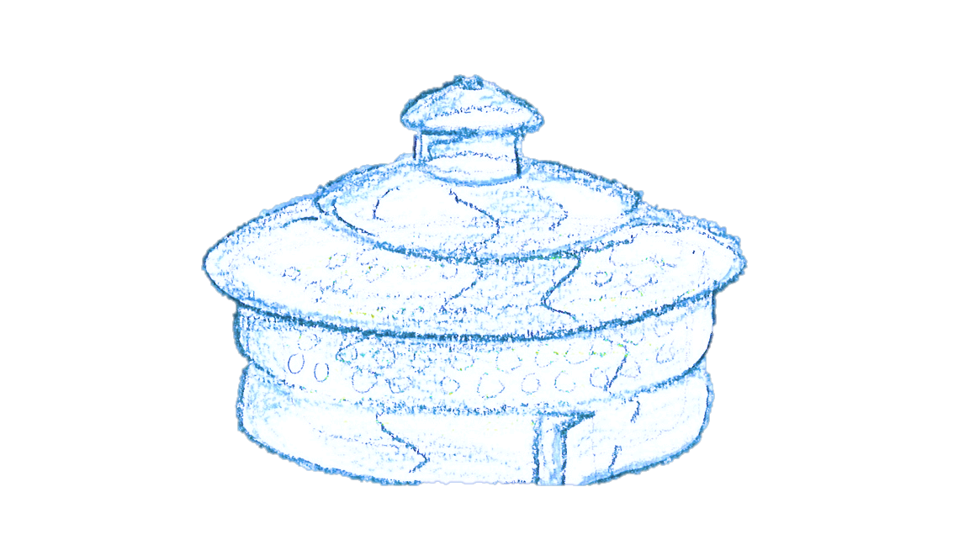


Fotografías y dibujos del autor
¡TODO LISTO PARA LA FOTOGRAFÍA FINAL!

Slide 35
FIN

